Slide 1
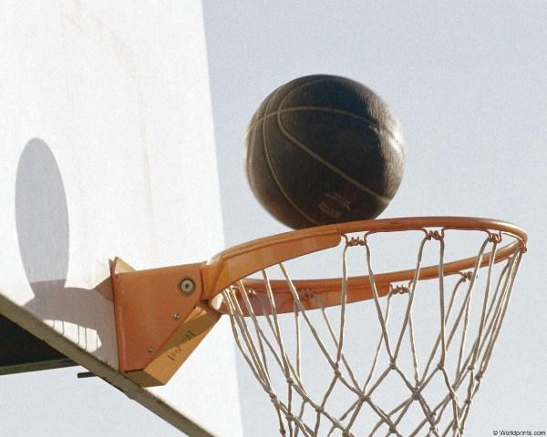
Открытый урок физического воспитания
Выполнил:
учитель
физического воспитания
МОУ СОШ № 43 г. Твери
Т.Б. Сидоркина

Slide 2
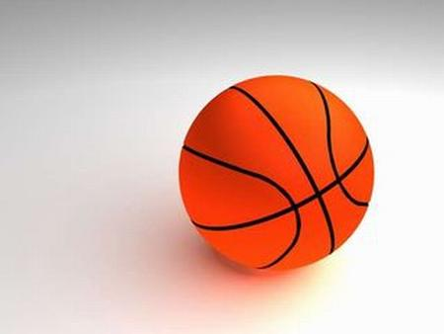
План-конспект урока физического воспитания
Место проведения: спортивный зал.
Тема урока: баскетбол.
Инвентарь: баскетбольные мячи 10 штук.
Задачи урока:
Совершенствование ведения мяча правой и левой рукой и передача мяча в движении после ведения от груди двумя руками.
Совершенствование ведения мяча с изменением направления и бросок мяча в корзину после ведения от плеча одной рукой.
Повторить остановку прыжком и шагом, с поворотом плечом вперед и назад.
Учебная игра в баскетбол 5 х 5 с ранее изученными элементами.
Цели урока: развитие координации движений, скоростных качеств, выносливости.

Slide 3
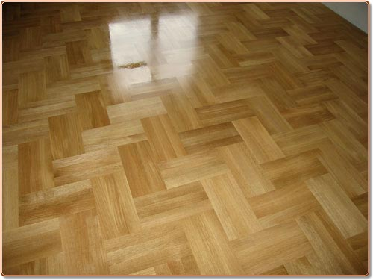
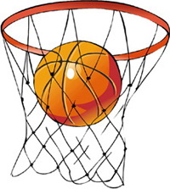
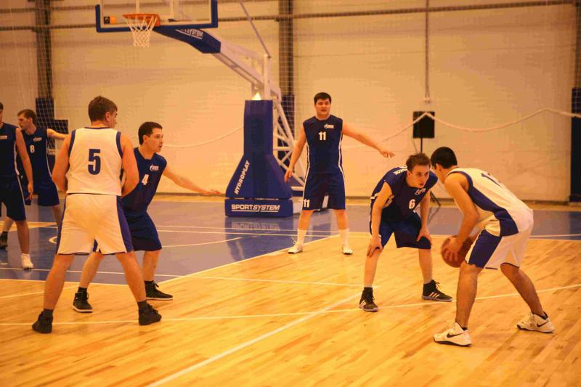
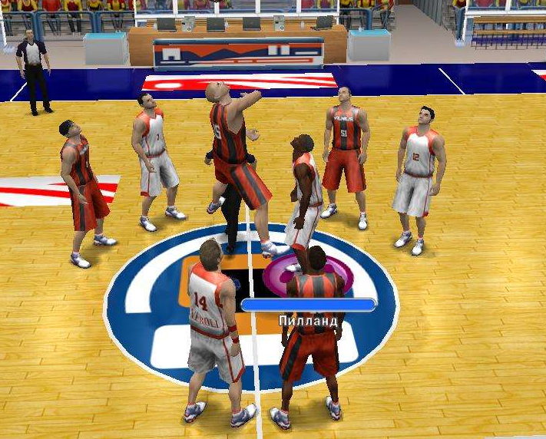
I. Подготовительная часть

Slide 4
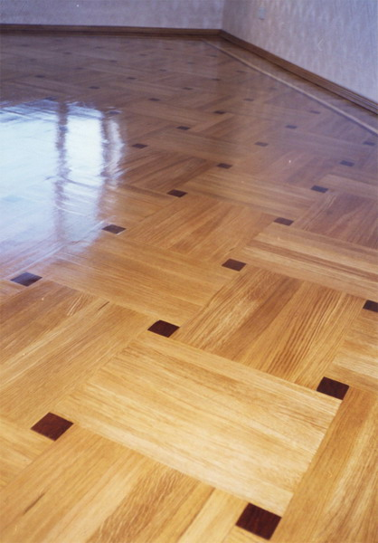
1. Построение, ознакомление с задачами урока, повороты на месте.
2. Упражнение на осанку, ходьба с изменением положения рук.
3. Бег, бег с остановкой прыжком, шагом, поворот плечом вперёд и назад после остановки.

Slide 5
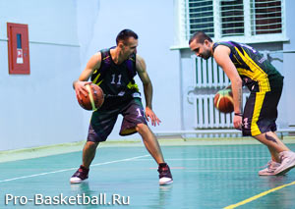
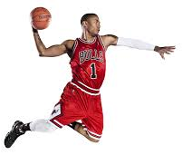
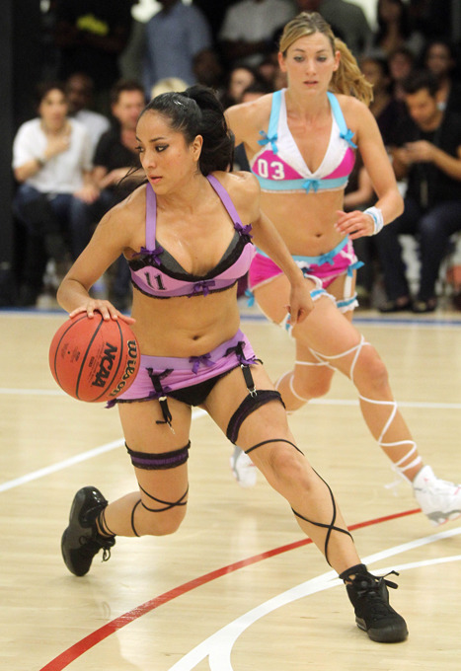
II. Основная часть

Slide 6
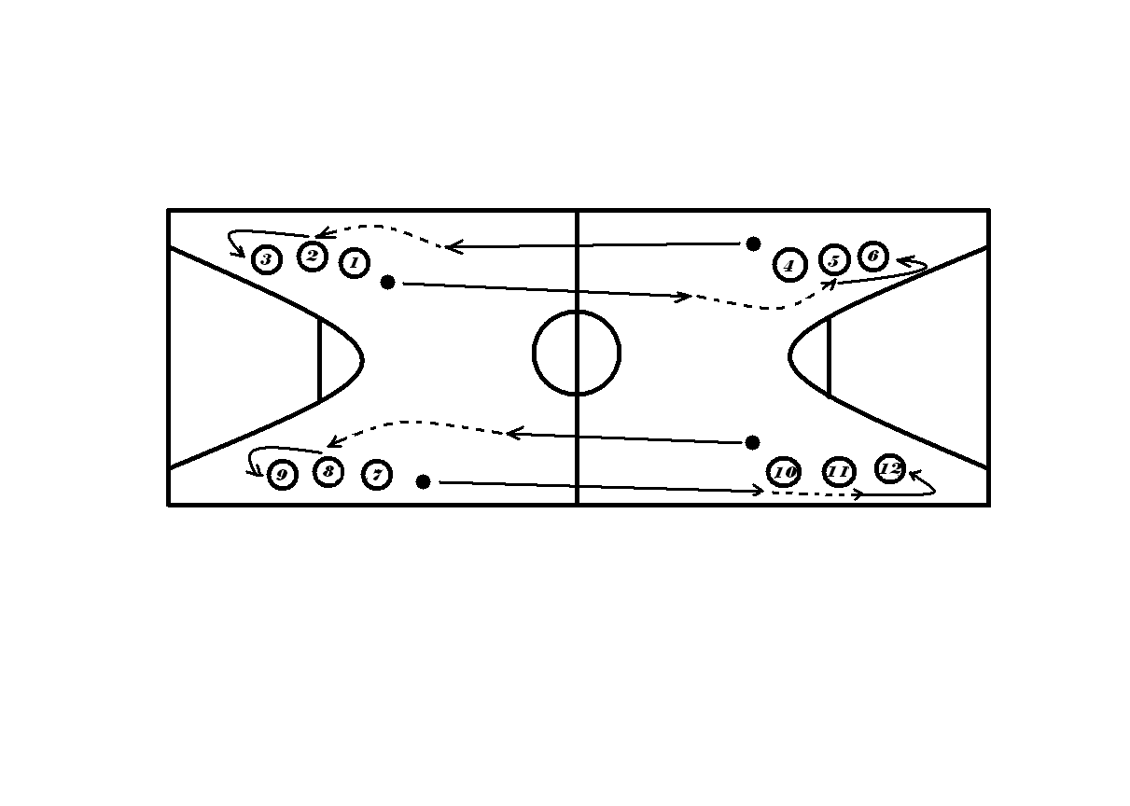
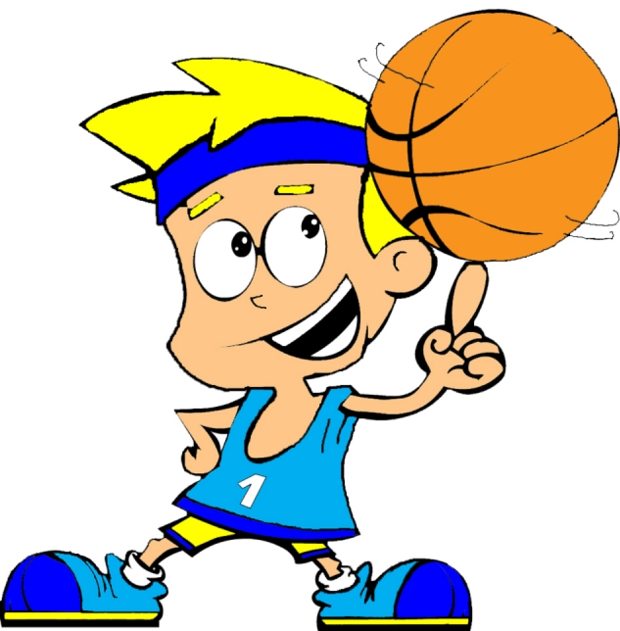
Упражнение № 1

Slide 7
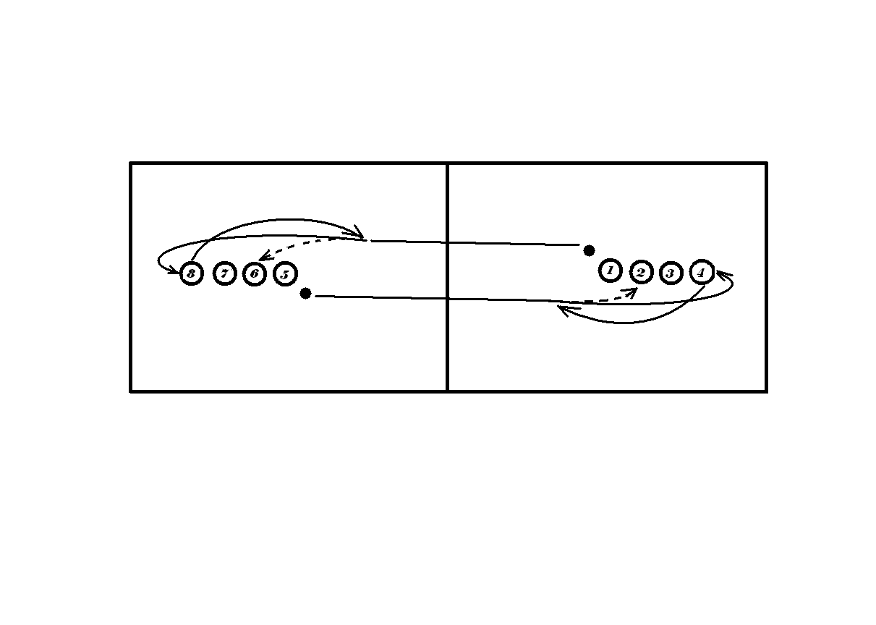
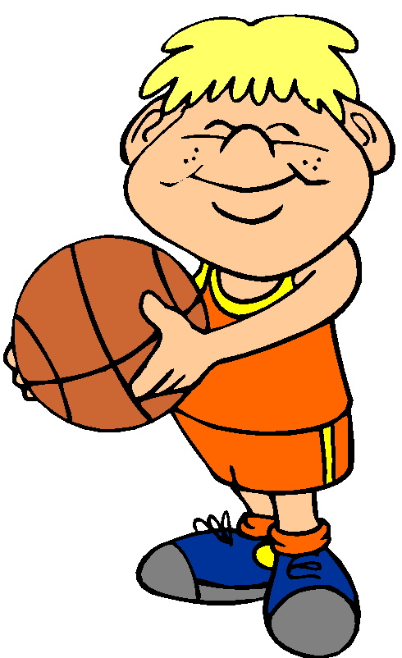
Упражнение № 2

Slide 8
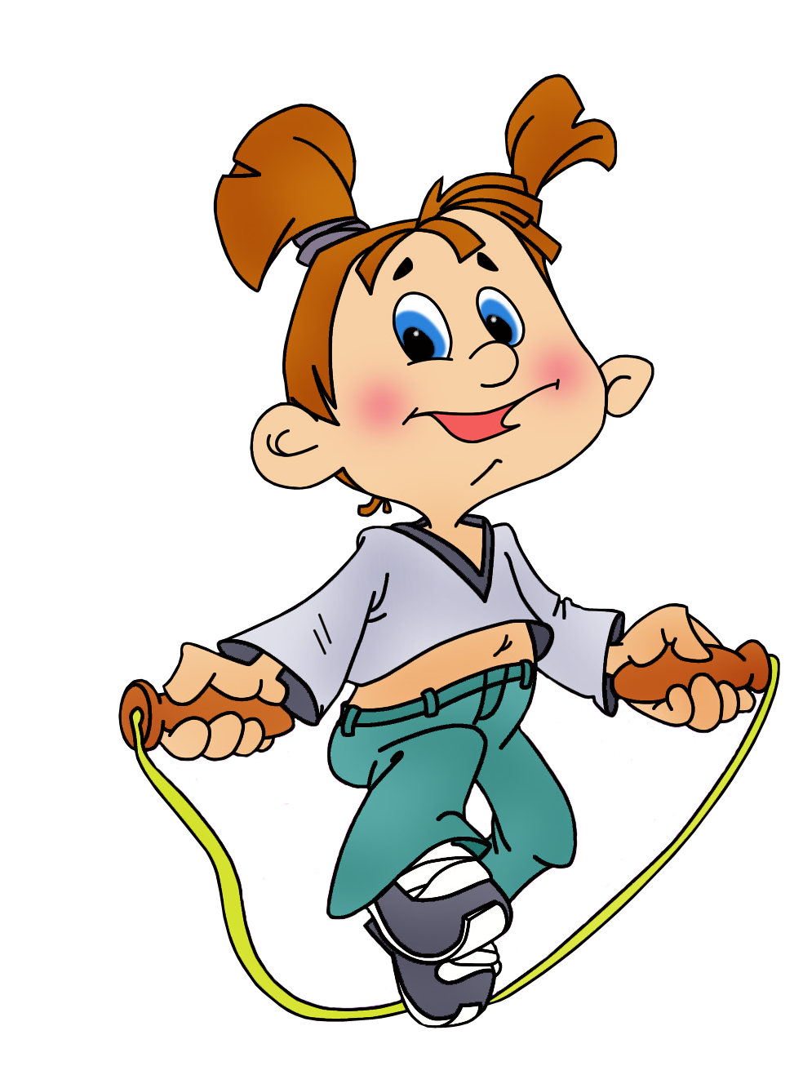
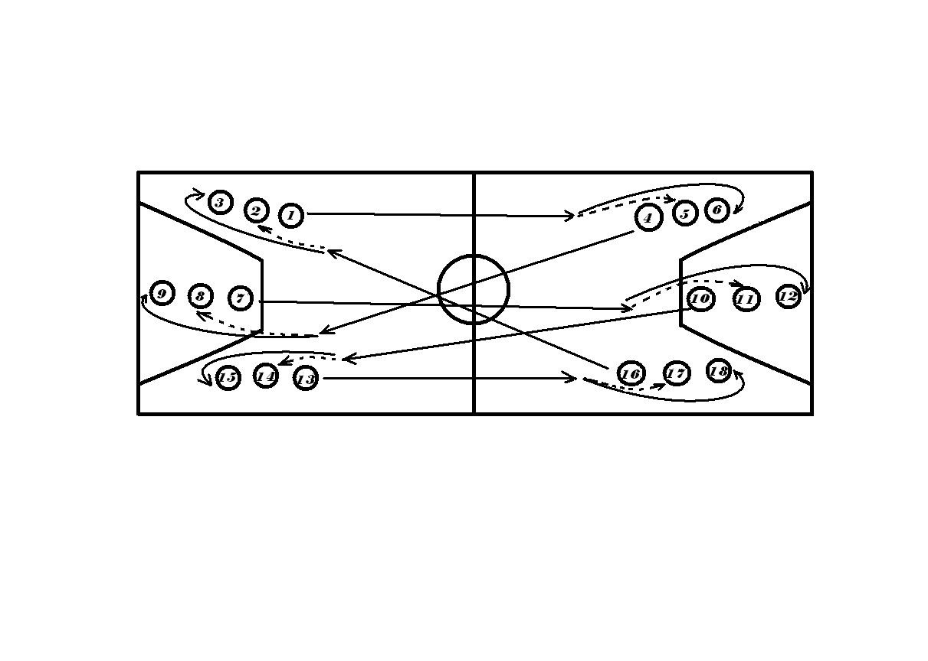
Упражнение № 3

Slide 9

III. Заключительная часть
1) многократные прыжки через скакалку в темпе 140-145;
2) приседание на одной ноге;
3) прыжки вверх из глубокого приседа.

